Slide 1
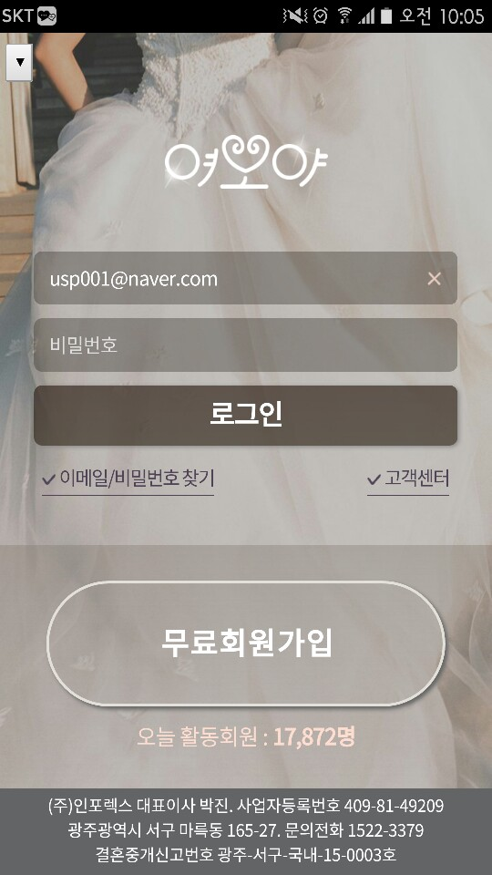


■ 여보야 소셜로그인 추가
＃ 네이버 아이디로 로그인
API 설명
https://developers.naver.com/products/login/api
앱개발시 사용할 키 생성 ( 앱 등록 및 API 사용키 생성)
https://developers.naver.com/register
※ 개발쪽에서 네이버 회사아이디로 등록 후 사용하세요!
- 경지부에서 현재 회사 계정 신청 중 (3일 소요)
ID: inforex001.개인아이디 / Pass : 개인아이디 비번
＃ 카카오계정으로 로그인
API 설명
https://developers.kakao.com/ <- 카카오계정으로 로그인
앱개발시 사용할 키 생성
(카카오계정을 개발자계정으로 생성 후 앱별 키 생성)
https://developers.kakao.com/apps
※ 개발쪽에서 카카오 회사아이디로 등록 후 사용하세요!
- help@yeoboya.com / info5678$$
(※ 다음 계정 - inforex001 / info5678)
추가
별도의 회원 가입 없이 네이버/카카오 아이디로 여보야를 이용할 수 있습니다
1
2

Slide 2
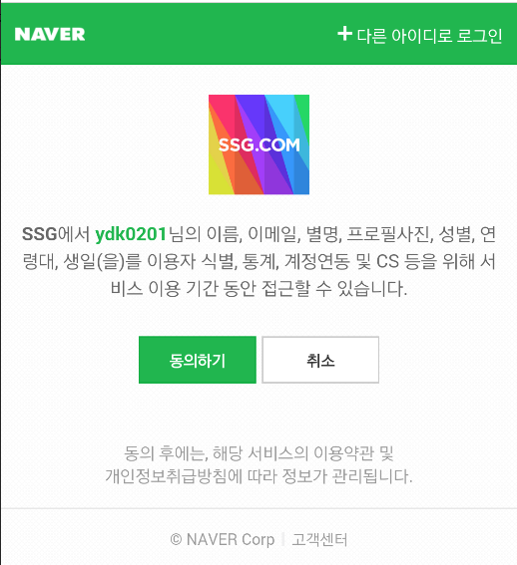
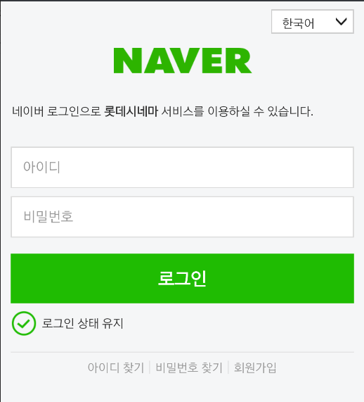
■ 여보야 소셜로그인 추가 – 네이버 로그인
< 현 디바이스에 네이버 로그인 되어 있는 사용자 >
< 네이버 로그인 되어 있지 않은 사용자 >
여보야 로그인
여보야 로그인
여보야
앱아이콘
여보야
여보야
동의하기 : 뒷장 상세
※ 앱내 아이디 저장 및 자동로그인을 위해
로그인페이지는 네이티브로 만드는것 고려
취소 : 창닫기

Slide 3
■ 여보야 소셜로그인 추가 – 네이버 로그인
<추가 정보 입력페이지>
여보야 로그인
여보야 로그인
네이버 아이디로 이용하시는군요?
여보야를 정상적으로 이용하시려면
먼저! 아래의 정보를 입력하셔야 합니다
일해요
앱아이콘
대화명
네이버 로그인으로
여보야를 이용(가입)하시겠습니까?
※ 한글만 사용할 수 있습니다. (2자~8자)
태어난 년도
가입 시, 서비스 이용약관과
개인정보처리방침에 따라 정보가 관리됩니다
지역선택
-
등록완료
취소
이용하기
※ 최초 1회 추가정보 입력후 등록하기 터치하면
기존 여보야 가입완료 페이지 노출!!
개인정보처리방침
이용약관
-> 터치시 이용약관 페이지 팝업호출
- 회원가입시 ID는 소셜 매체(네이버 등) ID값으로 등록함
: 네이버 - ID / 카카오 – 메일형 ID

Slide 4
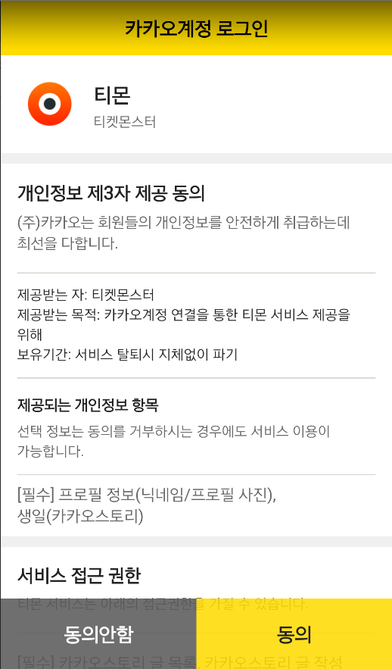
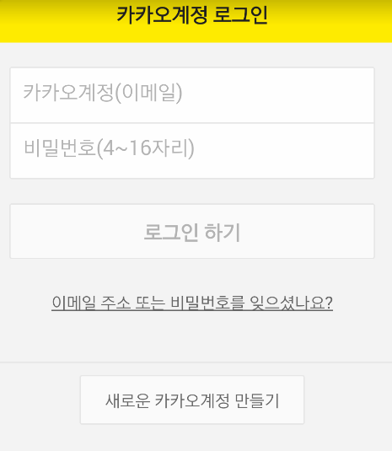
■ 여보야 소셜로그인 추가 – 카카오 로그인
< 현 디바이스에 카카오 로그인 되어 있는 사용자 >
< 카카오 로그인 되어 있지 않은 사용자 >
여보야 로그인
여보야 로그인
앱
아이콘
여보야
인포렉스
인포렉스
여보야
동의안함 : 창닫기
동의하기 : 뒷장 상세

Slide 5
■ 여보야 소셜로그인 추가 – 카카오 로그인
<추가 정보 입력페이지>
여보야 로그인
여보야 로그인
카카오 아이디로 이용하시는군요?
여보야를 정상적으로 이용하시려면
먼저! 아래의 정보를 입력하셔야 합니다
일해요
앱아이콘
대화명
카카오 로그인으로
여보야를 이용(가입)하시겠습니까?
※ 한글만 사용할 수 있습니다. (2자~8자)
가입 시, 서비스 이용약관과
개인정보처리방침에 따라 정보가 관리됩니다
태어난 년도
남성
여성
지역선택
-
취소
이용하기
등록완료
※ 최초 1회 추가정보 입력 후 등록하기 터치하면
기존 여보야 가입완료 페이지 노출!!
개인정보처리방침
이용약관
-> 터치시 이용약관 페이지 팝업호출
- 회원가입시 ID는 소셜 매체(네이버 등) ID값으로 등록함
: 네이버 - ID / 카카오 – 메일형 ID

Slide 6
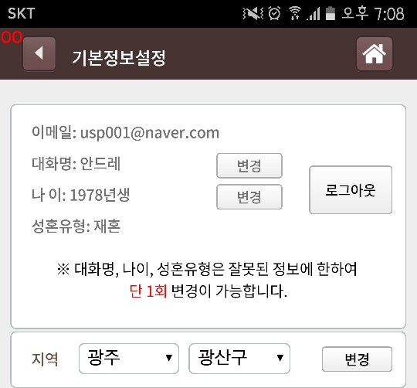
■ 여보야 소셜로그인 추가
■ 소셜로그인 회원 기본정보 페이지
1
< 네이버 아이디로 로그인 시>
네이버 로그인 사용중
< 카카오 아이디로 로그인 시 >
카카오 로그인 사용중
① 회원가입후 기본정보설정 페이지에서 소셜로그인으로 가입시 이메일이 아닌 네이버 / 카카오 로그인중 내용 표시

Slide 7
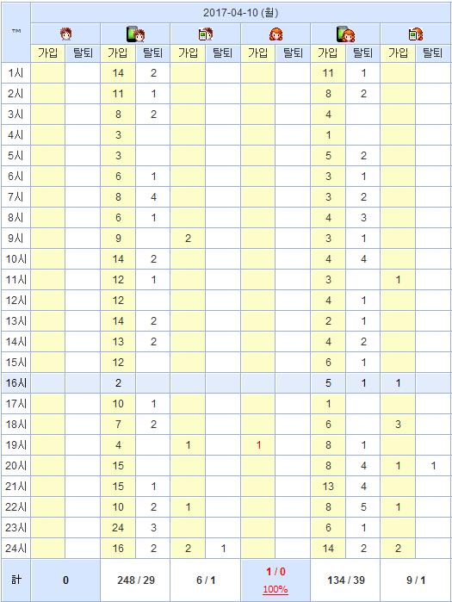
■ 여보야 소셜로그인 추가 – 어드민
■ 시간대별 가입현황
2017-04-12 (수)
네이버(남)
카카오(여)
네이버(남)
카카오(여)
가입 : 254 / 144, 탈퇴 : 30 / 40
시간대별 가입현황에 네이버와 카카오 남녀 각각 가입/탈퇴 항목 추가
네이버와 카카오 가입자 추가로 가입현황 어드민이 가로로 길어지게 되므로 한 화면에 3일간 데이터가 아닌 2일간의 데이터만 노출

Slide 8
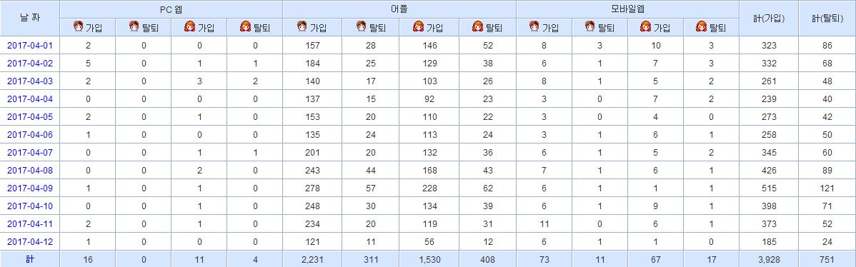
■ 여보야 소셜로그인 추가 – 어드민
■ 월간 가입현황
네이버 |  |  |  | 카카오
남 가입 | 남 탈퇴 | 여 가입 | 여 탈퇴
월간 가입현황에 네이버와 카카오 남녀 각각 가입/탈퇴 항목 추가

Slide 9
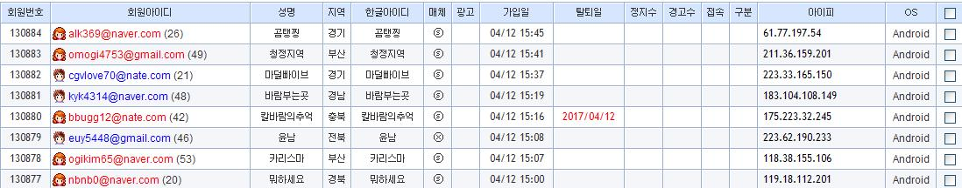
■ 여보야 소셜로그인 추가 – 어드민
■ 가입현황 > 회원내역
회원 아이디를 앞 혹은 뒤에 일해요 / 네이버 / 카카오로 구분 표시

Slide 10
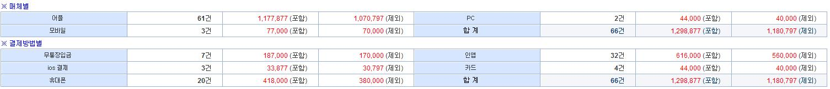
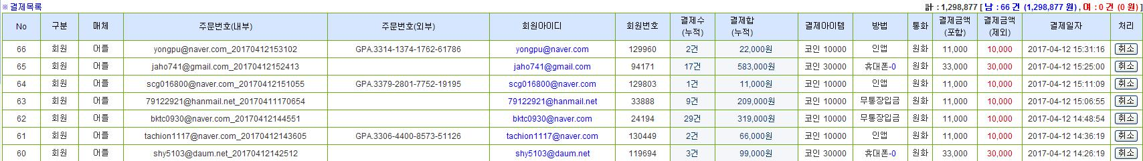
■ 여보야 소셜로그인 추가 – 어드민
■ 결제현황 > 일간결제
※ 구분별
1
여보야
네이버
카카오
2
① ‘결제현황 > 일간결제’에 구분별 결제 항목 추가하여 여보야/네이버/카카오로 구분한 결제금액 추가 적용
② 결제목록중 회원아이디 항목에 일해요 / 네이버 / 카카오 구분마크 추가하여 노출

Slide 11
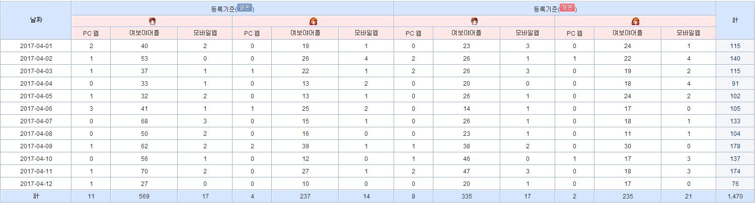
■ 여보야 소셜로그인 추가 – 어드민
■ 프로필현황 > 프로필 등록현황
1
① ‘프로필현황 > 프로필 등록현황’에 현재 pc웹 / 여보야어플/ 모바일웹 3가지로 구분되어 있는 것을
‘pc웹 / 어플/ 모바일웹 / 네이버 / 카카오’ 5가지로 구분하여 노출

Slide 12
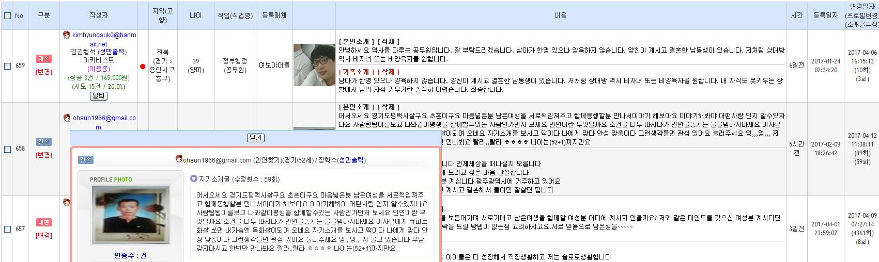
■ 여보야 소셜로그인 추가 – 어드민
■ 만남현황 > 자기소개글
1
2
① 작성자 아이디 뒤로 여보야 / 네이버 / 카카오 구분마크 추가
② 아이디 클릭시 상세프로필창에서 아이디 앞으로 여보야 / 네이버 / 카카오 구분마크 추가

Slide 13
■ 여보야 소셜로그인 추가 – 어드민
■ 회원관리
1
2
① 네이버(LIKE)와 카카오(LIKE) 추가
② 회원관리 아이디영역에 여보야 / 네이버 / 카카오 구분마크 추가
■ 기타 적용 위치
① 코인현황 > 통장내역에서 아이디영역에 여보야 / 네이버 / 카카오 구분마크 추가
② 컨텐츠관리 > 아이템관린 > 보유내역에서 아이디영역에 여보야 / 네이버 / 카카오 구분마크 추가
③ 컨텐츠관리 > 자기소개글 > 관심회원, 프로필회원 등에서 아이디영역에 여보야 / 네이버 / 카카오 구분마크 추가
※ 추후 노출영역은 추가 될 수 있음

